Slide 1
Програмна система для моніторингу та управління криптовалютними активами на iOS-пристроях
Міністерство освіти і науки України
Харківський національний університет радіоелектроніки
Кваліфікаційна робота бакалавра
Виконав:
Ст. Гр. ПЗПІ-21-4
Бондар М.С.
Керівник:
доц. кафедри ПІ
Побіженко І.О.
2025

Slide 2
🎯 Мета роботи
Створення нативного iOS-застосунку для моніторингу та управління криптовалютними активами, який:
забезпечує інтуїтивний, зручний та швидкий інтерфейс для перегляду та аналізу криптопортфеля;
локально зберерігає данні;
адаптований для різних типів пристроїв (iPhone, iPad) та багатомовного інтерфейсу;
виступає альтернативою існуючим громіздким або менш зручним рішенням на ринку.

Slide 3

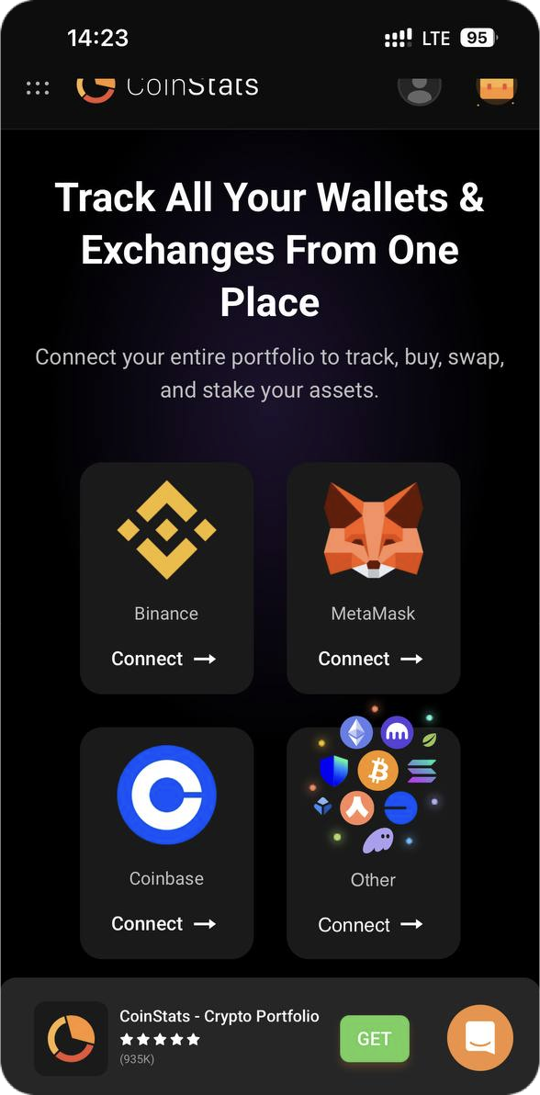
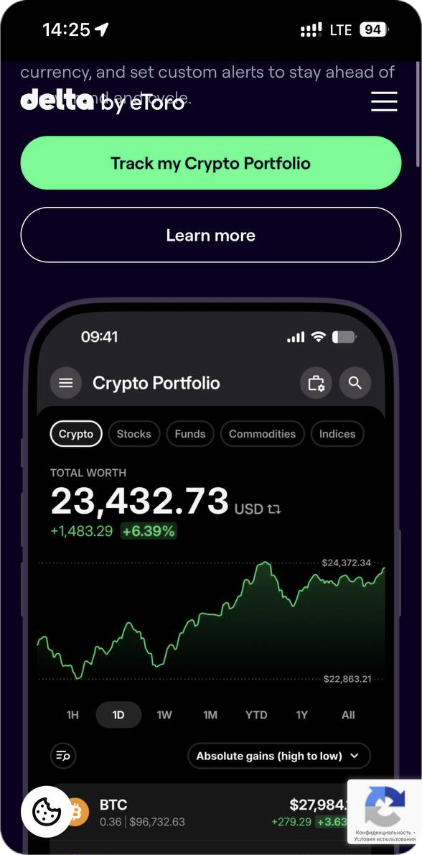
Аналіз існуючих рішень
🚧 Виявлені прогалини у конкурентів:
Перевантажений або застарілий інтерфейс, складний для новачків.
Залежність від інтернету — відсутній офлайн-доступ до портфеля.
Безпекові ризики: обов’язкова прив’язка через API до бірж із доступом до акаунту.

Slide 4
Постановка задачі та опис системи
✅ Мета: Створити автономний, безпечний та зручний iOS-застосунок для моніторингу криптоактивів з такими можливостями:
локальне зберігання портфеля;
автоматичне оновлення курсів;
аналітика та графіки;
адаптивний інтерфейс;
офлайн-режим.
📌 Очікувані результати:
Простий і швидкий додаток для ведення криптопортфеля.
Повна автономність: працює без інтернету.
Висока безпека — без зберігання чутливих даних.
Мінімалістичний, адаптивний UI згідно з Apple-гайдлайнами.
Можливість подальшого масштабування функціоналу.

Slide 5


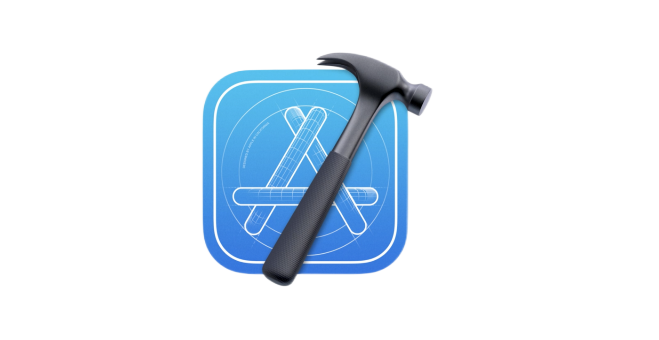


Вибір технологій розробки
💻 Мова програмування: Swift
🧩 Фреймворк: SwiftUI
🏗 Середа розробки: Xcode
🗂 Зберігання даних: Core Data
🔗 API: CoinGecko API

Slide 6
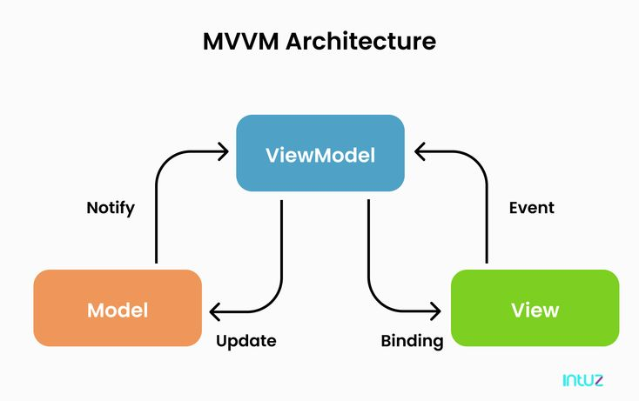
Архітектура створенного програмного забезпечення
Model – містить структури даних, роботу з API та локальне збереження через Core Data.
ViewModel – обробляє бізнес-логіку, отримує та готує дані з Model для відображення, використовує Combine для оновлень.
View – інтерфейс користувача, створений у SwiftUI, підписаний на зміни у ViewModel для автоматичного оновлення.

Slide 7

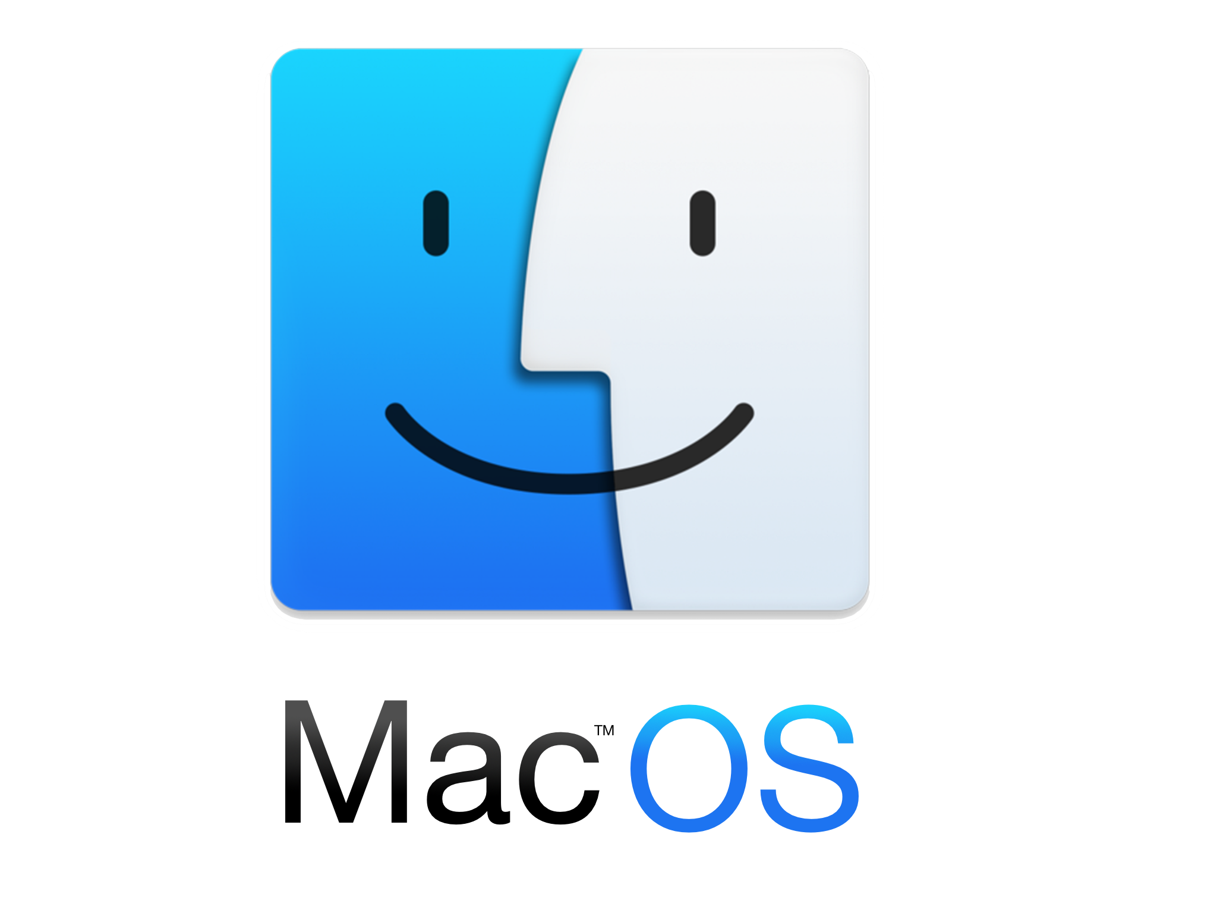
Опис програмного забезпечення, що було використано у дослідженні
macOS - як єдина підтримувана платформа для розробки iOS додатків
SwiftUI — сучасний фреймворк, який дозволяє швидко створювати адаптивні, візуально привабливі інтерфейси, дотримуючись рекомендацій Apple Human Interface Guidelines.

Slide 8
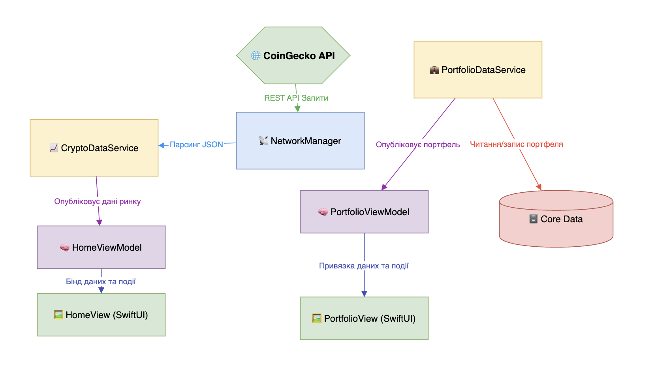
Дизайн системи

Slide 9
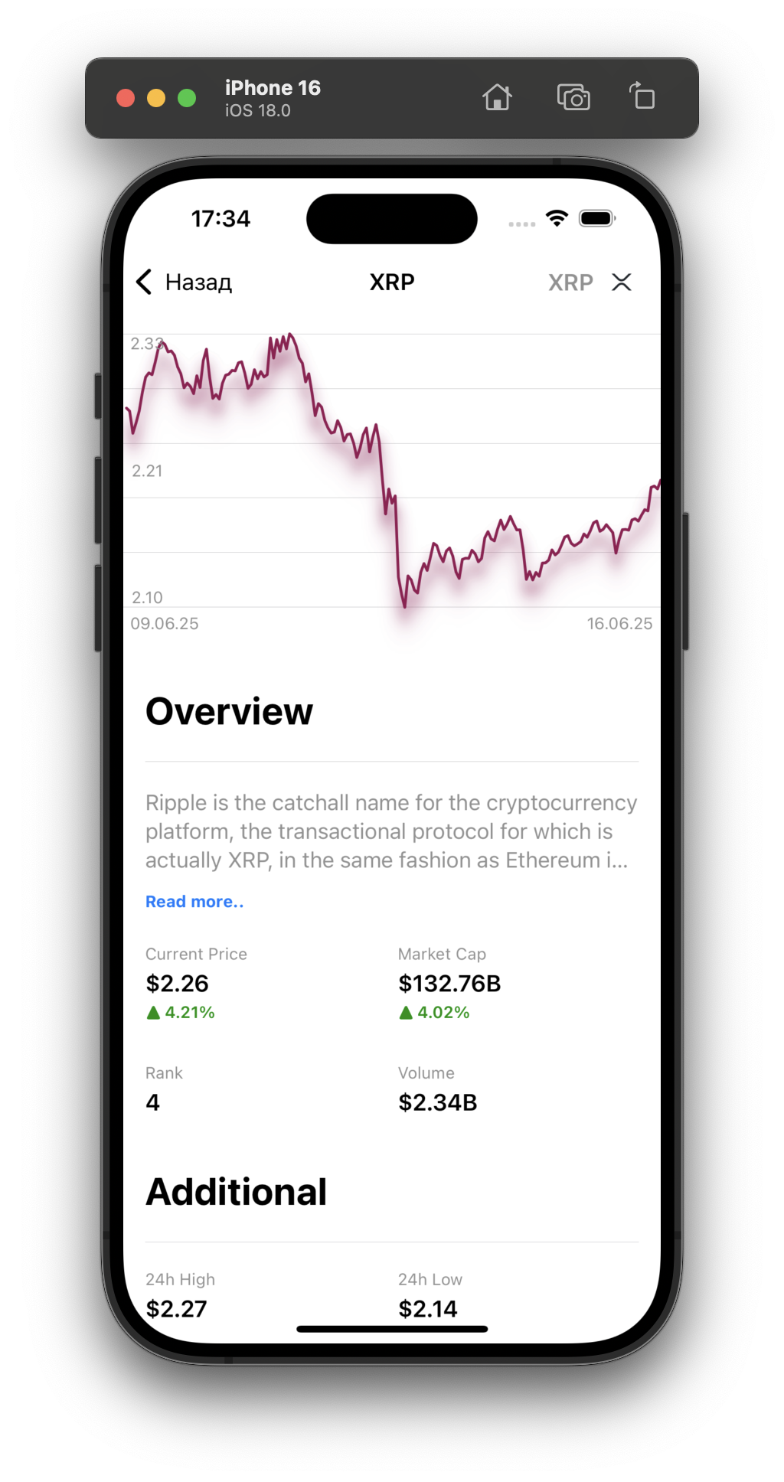
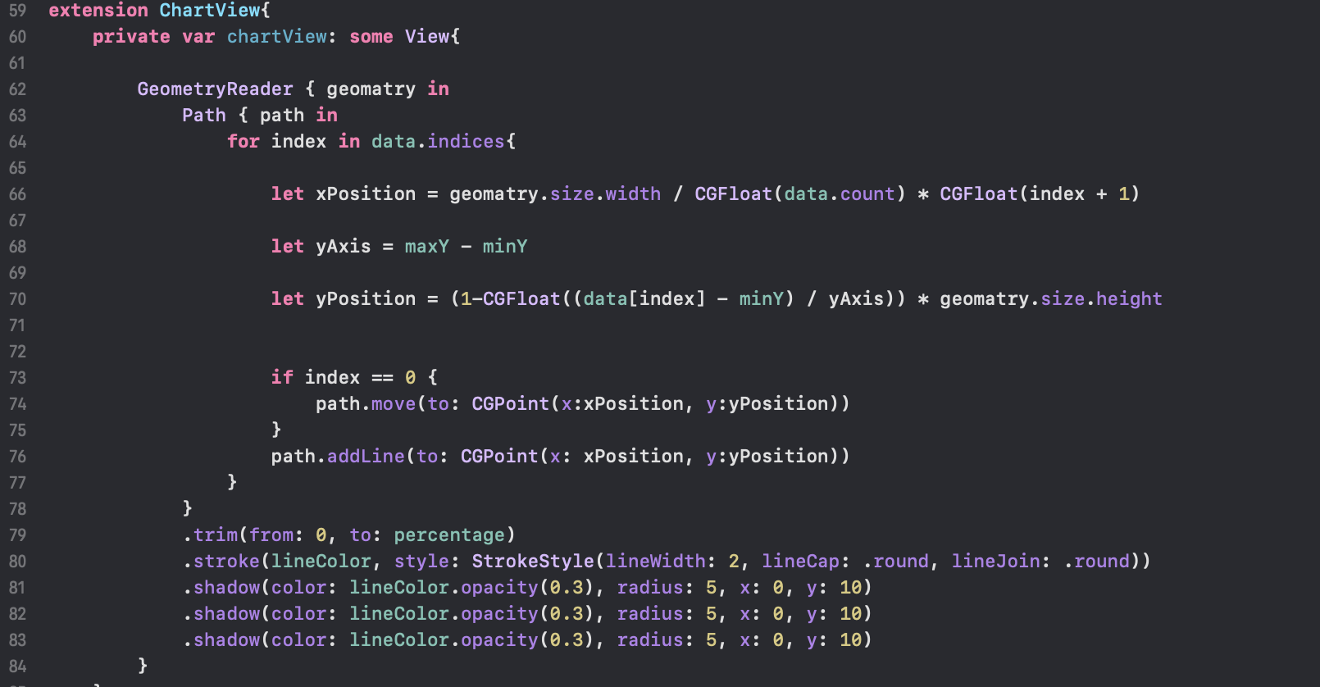
Приклад реалізації відображення графіку

Slide 10
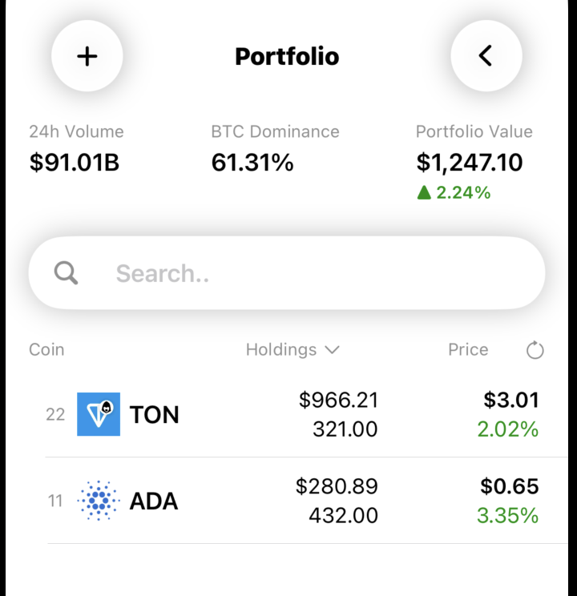
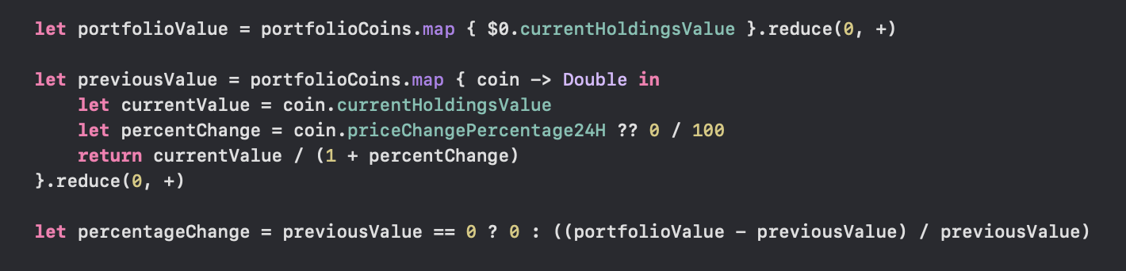
Приклад реалізації зміни проценту за добу

Slide 11
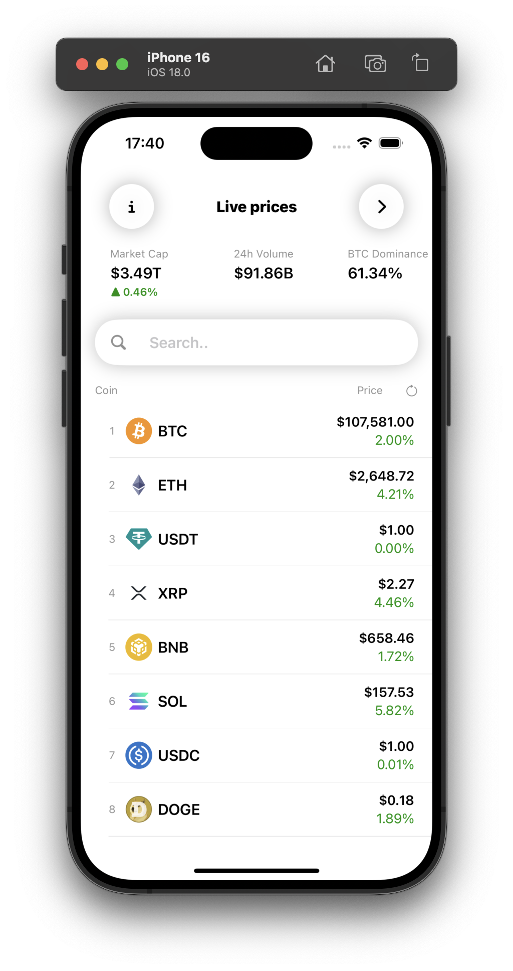
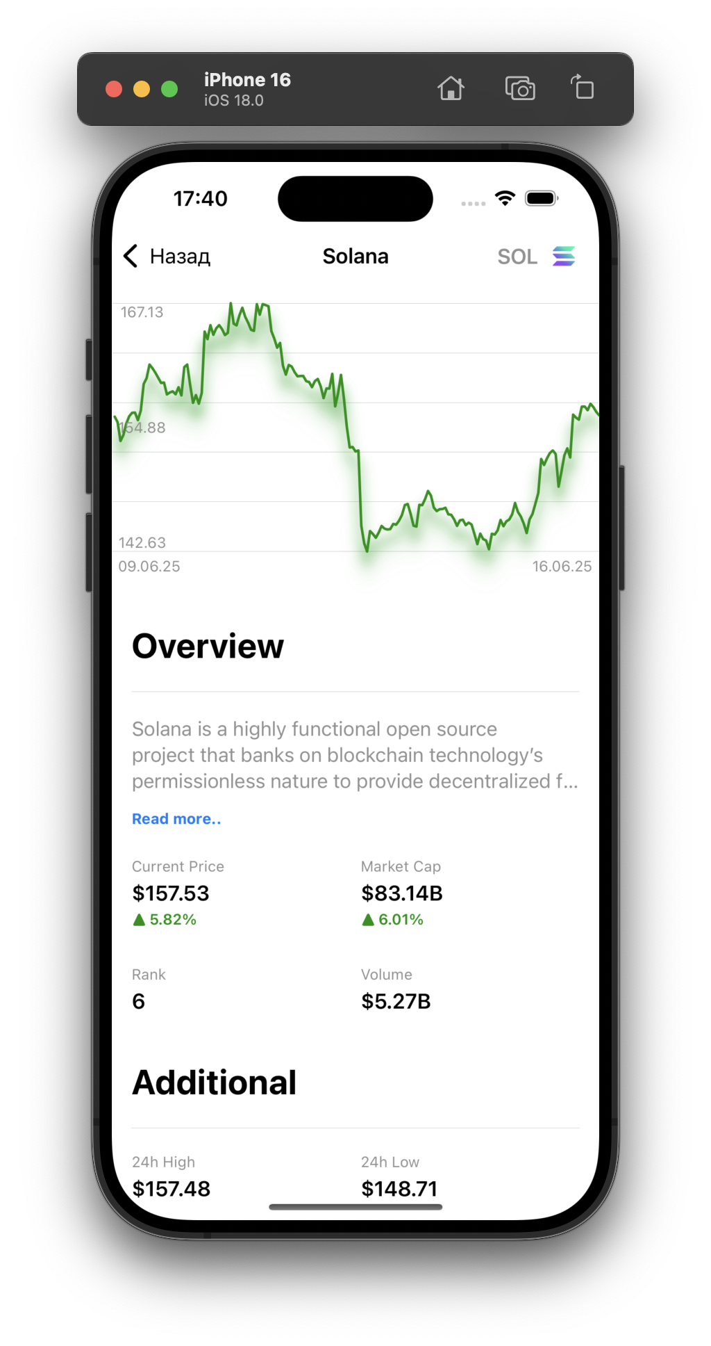
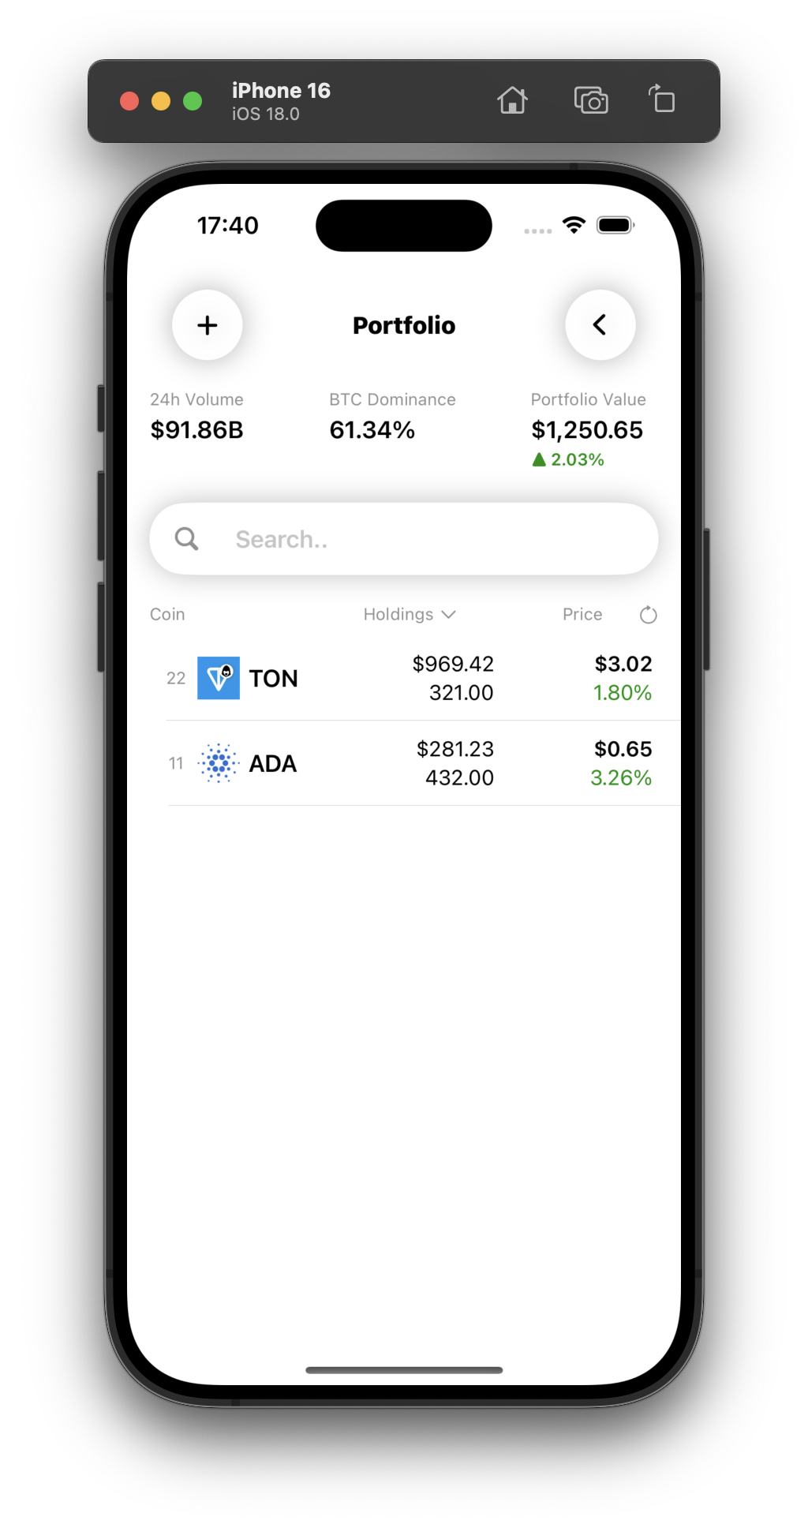
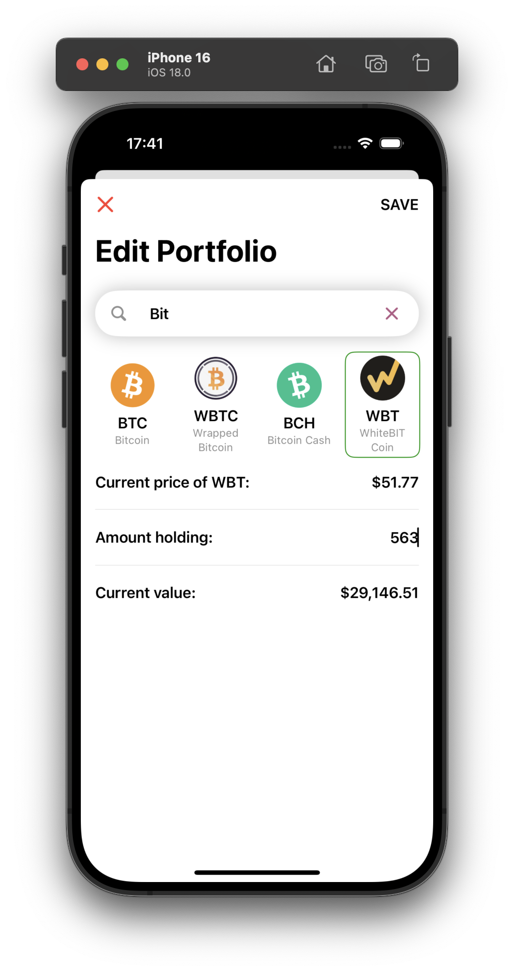
Інтерфейс користувача
Головний екран
Графік монети
Портфель
Додавання нової монети до портфелю

Slide 12
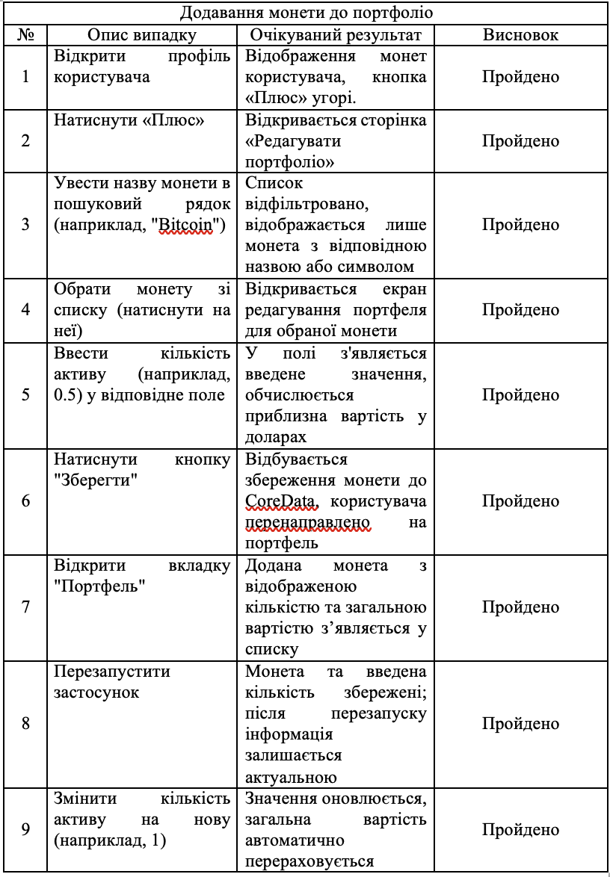
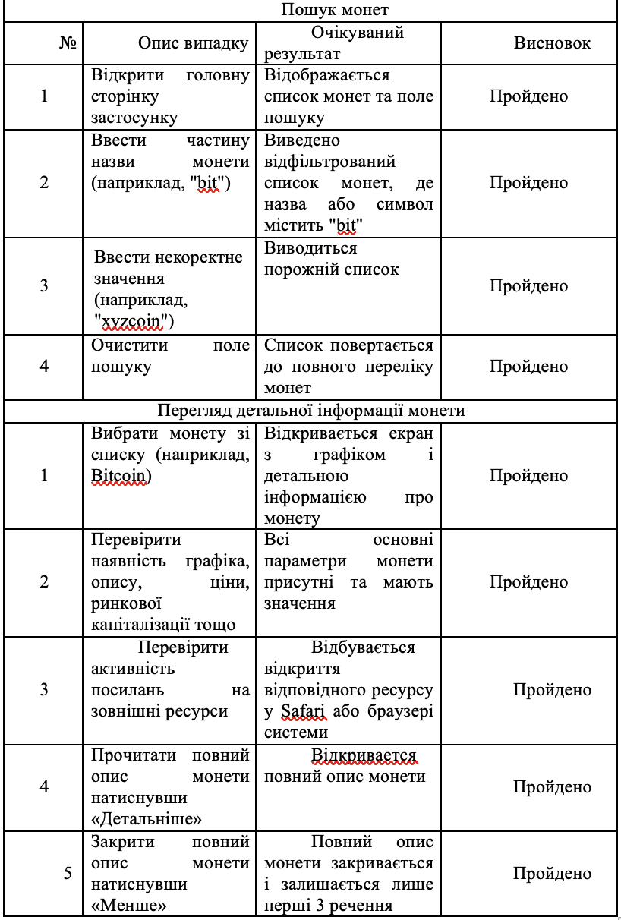
Тестування

Slide 13
Підсумки
Корисність отриманих результатів та можливості використання
Реалістичність та корисність отриманих результатів ✅:
📊 Актуальні дані ринку: Проект відображає реальні курси криптовалют для надійних інвестиційних рішень.
💾 Збереження даних: CoreData забезпечує безпечне зберігання портфоліо з доступом навіть офлайн.
🎨 Інтуїтивний інтерфейс: Зручний дизайн для простого керування монетами.
Можливості використання 🚀:
💼 Управління портфелем: Відслідковування інвестицій та динаміки вартості.
🔍 Пошук і фільтрація: Швидкий доступ до інформації про монети.
📈 Інформаційна підтримка: Статистика ринку для зважених рішень.

